Slide 1

ຄວາມເປັນນໍ້າໜຶ່ງໃຈດຽວກັນ ໃນຄວາມຖ່ອມໂຕ
ບົດຮຽນທີ 4 ສໍາລັບສະບາໂຕທີ 24 ມັງກອນ 2026

Slide 2
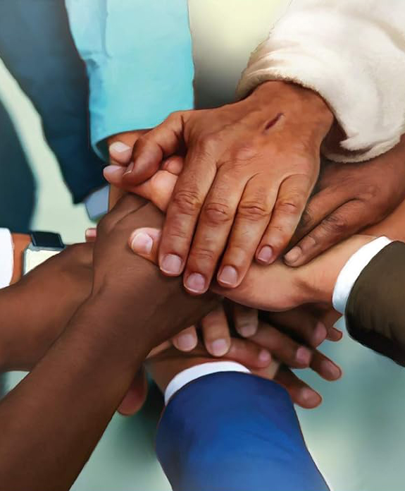
“ກໍຂໍໃຫ້ເຈົ້າທັງຫລາຍເຮັດໃຫ້ຄວາມຍິນດີຂອງເຮົາຄົບເຕັມດ້ວຍການທີ່ມີຄວາມຄິດຢ່າງດຽວກັນ ມີຄວາມຮັກຢ່າງດຽວກັນ ມີໃຈສາມັກຄີເປັນນໍ້າໜຶ່ງໃຈດຽວກັນ”
ຟລປ 2:2

Slide 3







ອຈ ໂປໂລໄດ້ໜູນໃຈຜູ້ເຊື່ອທີ່ຢູ່ເມືອງຟິລິບປອຍໃຫ້ພວກເຂົາຢືນຢັດຍຶດໝັ້ນຕໍ່ຄວາມທ້າທາຍໃນຊີວິດຄຣິສຕຽນ. ລາວໄດ້ຮ້ອງຂໍໃຫ້ພວກເຂົາປະພຶດໃຫ້ສົມກັບເປັນພົນລະເມືອງແຫ່ງສະຫວັນ ໂດຍເນັ້ນຢໍ້າໄປທີ່ຄວາມເປັນເອກະພາບນໍ້າໜຶ່ງໃຈດຽວກັນ.
ດ້ວຍການສະແດງອອກໂດຍກ່າວວ່າ “ເພາະສະນັ້ນ”, ອຈ ໂປໂລຈຶ່ງໄດ້ເລີ່ມຕົ້ນພາກສ່ວນໃໝ່ ເຊິ່ງເປັນກະແຈສໍາຄັນໃນການທີ່ຈະເຂົ້າໃຈຄວາມເປັນເອກະພາບທີ່ສົມບູນແບບ: ນັ້ນກໍ່ຄື ການຮຽນຕາມແບບຢ່າງຂອງພຣະເຢຊູ
ຕົ້ນກໍາເນີດຂອງຄວາມແຕກແຍກ (ຟລປ 2:1-3a)
ຄວາມເປັນເອກະພາບ ຜ່ານທາງການຖ່ອມໂຕ (ຟລປ 2:3b-4)
ຄິດແບບພຣະເຢຊູ (ຟລປ 2:5)
ທັດສະນະຄະຕິຂອງພຣະເຢຊູ (ຟລປ 2:6-8)

Slide 4



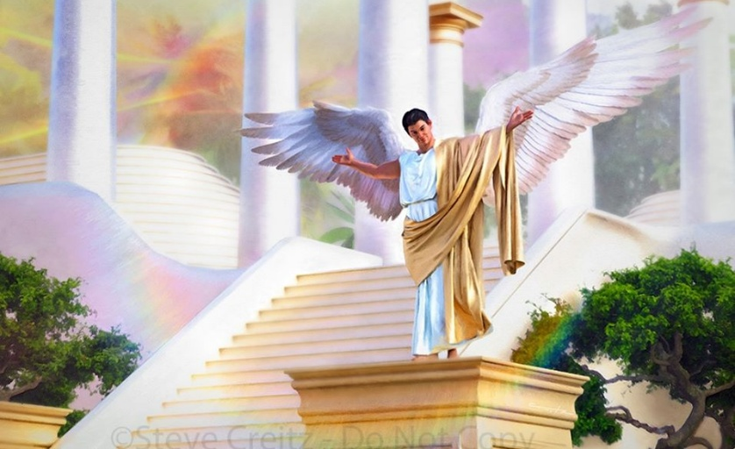

ຕົ້ນກໍາເນີດຂອງຄວາມແຕກແຍກ
“ຢ່າເຮັດສິ່ງໃດໃນທາງຊິງດີ ຫລື ຖືດີກັນ ແຕ່ຈົ່ງຖ່ອມໃຈລົງ” (ຟລປ 2:3)
ກ່ອນທີ່ ອຈ ໂປໂລຈະຊີ້ໃຫ້ເຫັນເຖິງຈຸດອ່ອນ ແລະ ສາເຫດຂອງຄວາມແຕກແຍກທີ່ເກີດຂຶ້ນໃນຊາວຟິລິບປອຍ, ຄໍາແນະນໍາທີ່ ອຈ ໂປໂລມອບໃຫ້ແກ່ພວກເຂົາເພື່ອໃຫ້ເກີດຄວາມສາມັກຄີ ແລະ ເຕີມເຕັມຄວາມສຸກຂອງພຣະອົງແມ່ນຫຍັງ? (ຟລປ. 2:1-2)
ປອບໂຍນໃນພຣະຄຣິດ
ປອບໂຍນໃນຄວາມຮັກ
ມີຄວາມສາມັກຄີກັບພຣະວິນຍານບໍຣິສຸດ
ຄວາມຮັກຈາກໃຈຈິງ
ຄວາມເມດຕາ
ເປັນໜຶ່ງດຽວໃນຄວາມຮູ້ສຶກ ແລະ ຄວາມຮັກ
ລາວໜູນໃຈພວກເຂົາໃຫ້ສຶກສາຮຽນຮູ້ແບບຢ່າງຈາກພຣະຄຣິດ
ຄວາມຮັກທີ່ມີຕໍ່ພຣະຄຣິດເປັນພະລັງໃນການກະຕຸ້ນຈິດໃຈຂອງພວກເຂົາ
ພວກເຂົາຕ້ອງຍອມໃຫ້ພຣະວິນຍານບໍຣິສຸດນໍາທາງ
ພວກເຂົາຕ້ອງສະທ້ອນອາລົມ, ຄວາມຮູ້ສຶກທີ່ອ່ອນໂຍນແລະອົບອຸ່ນຂອງຄວາມຮັກຕໍ່ມະນຸດ
ໃຫ້ສະແດງຄວາມຮັກທີ່ແທ້ຈິງຜ່ານການກະທໍາແຫ່ງຄວາມເມດຕາຂອງແຕ່ລະບຸກຄົນ
ມີຄວາມຮັກຕໍ່ກັນແລະກັນຈະເຮັດໃຫ້ຄວາມຄິດຄ້າຍຄືກັນ ແລະ ກາຍເປັນໜຶ່ງດຽວ
ທັງໝົດນີ້ພວກເຂົາຈະເຮັດໄດ້ກໍ່ຕໍ່ເມື່ອພວກເຂົາລະຖິ້ມສິ່ງທີ່ເຮັດໃຫ້ພວກເຂົາແຕກແຍກກັນ: : ຄວາມຍິ່ງທະນົງໂຕ ແລະ ການໂຕ້ຖຽງກັນ (ຟລປ. 2:3a).
ທັງສອງສິ່ງນີ້ມີຢູ່ໃນນິໄສ ແລະ ການກະບົດຂອງລູຊີເຟີ, ແລະເປັນບັນຫາທີ່ຮ້າຍແຮງທີ່ສຸດສໍາລັບຄວາມສໍາພັນລະຫວ່າງເຊິ່ງກັນແລະກັນ (ຄລຕ. 5:26; Jas. 3:16).

Slide 5
ຂໍ້ຄິດເພີ່ມເຕີມ
ຕົ້ນກໍາເນີດຂອງຄວາມບໍ່ສາມັກຄີ ເກີດຂຶ້ນຈາກຄວາມພູມໃຈ ແລະ ຄວາມປາຖະໜາໃນອໍານາດ ແລະ ຕໍາແໜ່ງຂອງທູດສະຫວັນອົງໜຶ່ງ (ເຊິ່ງເຂົ້າໃຈໂດຍທົ່ວໄປວ່າເປັນລູຊີເຟີ). ເຊິ່ງເປັນເມັດພັນແຫ່ງຄວາມບໍ່ສາມັກຄີ. ທູດສະຫວັນອົງນີ້ຍົກຕົນເອງສູງກວ່າພຣະເຈົ້າ.

Slide 6



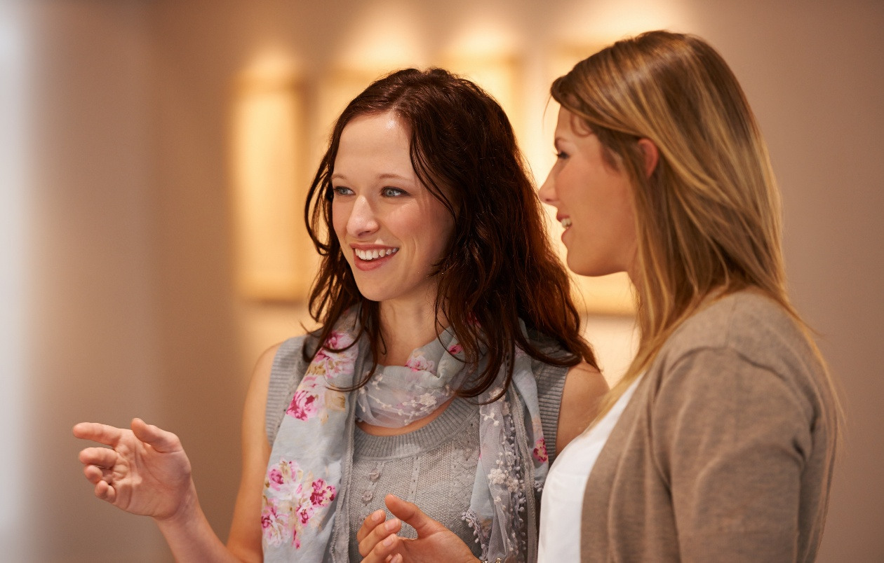
ຄວາມເປັນເອກະພາບ ຜ່ານທາງການຖ່ອມໂຕ
“…ແຕ່ຈົ່ງຖ່ອມໃຈລົງຖືວ່າຄົນອື່ນດີກວ່າຕົນ ຢ່າໃຫ້ຜູ້ໃດເຫັນແກ່ຜົນປະໂຫຍດຂອງຕົນແຕ່ຝ່າຍດຽວ, ແຕ່ຈົ່ງຄິດເຖິງຜົນປະໂຫຍດຂອງຄົນອື່ນດ້ວຍ.” (ຟລປ 2:3-4)
ສູດແຫ່ງຄວາມເປັນເອກະພາບກັນທີ່ ອຈ ໂປໂລສອນບໍ່ແມ່ນສິ່ງພາຍນອກ, ແຕ່ເປັນທັດສະນະຄະຕິພາຍໃນ ຄື:ຄວາມຖ່ອມໂຕ. ສິ່ງນີ້ນອກຈາກຈະເປັນລັກສະນະນິໄສສະເພາະໂຕຂອງພຣະເຢຊູແລ້ວ, ພຣະອົງກໍ່ໜູນໃຈຜູ້ຟັງໃຫ້ມີຄວາມຖ່ອມໂຕເຊັ່ນກັນ(ມທ. 11:29; 18:4; 23:12).
ເພື່ອໃຫ້ບັນລຸເຖິງການຖ່ອມໂຕນີ້, ອຈ ໂປໂລໄດ້ບອກວ່າ ເຮົາຄວນພິຈາລະນາເຖິງຄົນອື່ນຫລາຍກວ່າຕົນເອງ (ຟລປ. 2:3). ແຕ່ພວກເຮົາທຸກຄົນເທົ່າທຽມກັນຕໍ່ໜ້າພຣະພັກພຣະເຈົ້າບໍ່ແມ່ນບໍ? ດັ່ງນັ້ນ ຖ້າຢາກໃຫ້ມີຄວາມສາມັກຄີກັນ ກໍ່ຄວນມີຄວາມສະເໝີພາບກັນ
ອຈ ໂປໂລບໍ່ໄດ້ກ່າວວ່າ ພວກເຮົາດ້ອຍກວ່າຄົນອື່ນ, ແຕ່ວ່າ ພວກເຮົາຄວນຈະພິຈາລະນາຕົນເອງ ໃຫ້ເປັນແບບທີ່ກ່າວມານັ້ນ. ເຊັ່ນດຽວກັນກັບຄົນຮັບໃຊ້ທີ່ພູມໃຈໃນຄວາມດີຂອງເຈົ້ານາຍ, ພວກເຮົາຄວນຈະພູມໃຈໃນຄວາມດີຂອງຜູ້ອື່ນທີ່ພວກເຮົາຄິດວ່າເໜືອກວ່າຕົວຂອງພວກເຮົາເອງ ເຊັ່ນກັນ(ຟລປ. 2:4).
ເພື່ອທີ່ຈະສາມາດຊ່ວຍຄົນອື່ນໄດ້, ພວກເຮົາຄວນຈະຮຽນຮູ້ທີ່ຈະຟັງພວກເຂົາ ແລະ ເຂົ້າໃຈມຸມມອງຂອງພວກເຂົາ. ສິ່ງເຫລົ່ານີ້ທັງໝົດ ແມ່ນມາຈາກຜົນຂອງພຣະວິນຍານບໍຣິສຸດ ແບບບໍ່ຕ້ອງສົງໄສ.

Slide 7
ຂໍ້ຄິດເພີ່ມເຕີມ
“ຄວາມສາມັກຄີທີ່ແທ້ຈິງ ບໍ່ວ່າຈະຢູ່ໃນຄຣິດຕະຈັກ, ຄອບຄົວໝູ່ເພື່ອນ, ຫລື ຊຸມຊົນຂອງພວກເຮົາ. ສິ່ງເຫລົ່ານີ້ບໍ່ສາມາດສ້າງຂຶ້ນໄດ້ຈາກຄວາມທະເຍີທະຍານ, ການແຂ່ງຂັນ ຫລື ຄວາມພູມໃຈຂອງຕົນເອງໄດ້. ແຕ່ສາມາດສ້າງຂຶ້ນໄດ້ໂດຍການເຮັດຕາມແບບຢ່າງຂອງພຣະເຢຊູຄື: ຄວາມຖ່ອມໃຈ, ເຫັນແກ່ຜົນປະໂຫຍດສ່ວນລວມ ແລະ ຍອມຈໍານົນຕໍ່ນໍ້າພຣະໄທຂອງພຣະອົງ ແທນຄວາມປາຖະໜາຂອງຕົນເອງ.”
ໂດຍການຖ່ອມໃຈ ເຮົາກໍປະກາດແລ້ວວ່າ ເຮົາໃຫ້ກຽດພຣະເຈົ້າ, ແລະດ້ວຍຄວາມສາມັກຄີຕໍ່ກັນແລະກັນ ພວກເຮົາກໍ່ສະທ້ອນເຖິງຄວາມຮັກຂອງພຣະຄຣິດອອກມາ. ດັ່ງນັ້ນ ຈົ່ງເລືອກຄວາມຮັກທີ່ຖ່ອມໃຈ ແທນການຍົກຕົນເອງຂຶ້ນ ເພື່ອໃຫ້ພຣະວິນຍານບໍຣິສຸດປະສານໃຈຂອງພວກເຮົາໃຫ້ເປັນນໍ້າໜຶ່ງໃຈດຽວກັນຢ່າງແທ້ຈິງ.

Slide 8

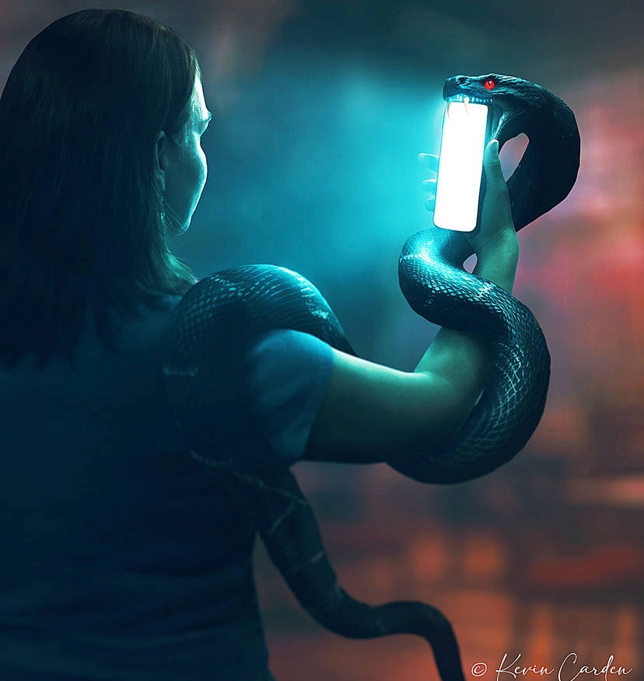

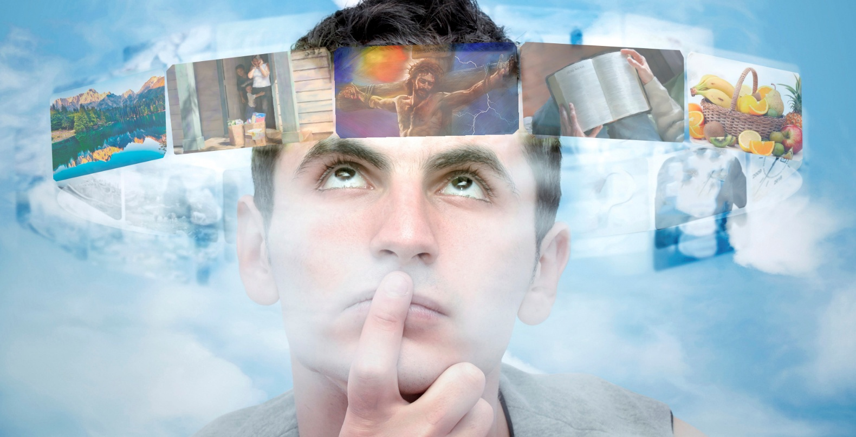
ຄິດແບບພຣະເຢຊູ
“ຈົ່ງມີນໍ້າໃຈຕໍ່ກັນ ເໝືອນຢ່າງທີ່ມີໃນພຣະຄຣິດເຈົ້າເຢຊູ” (ຟລປ 2:5 )
ຄວາມຄິດຂອງພວກເຮົາຖືກຫລໍ່ຫລອມແບບໃດ? ຜ່ານທາງ “ເສັ້ນທາງແຫ່ງຈິດວິນຍານ,” ເຊິ່ງແມ່ນປະສາດສໍາພັດຂອງພວກເຮົາ. ທຸກໆສິ່ງທີ່ພວກເຮົາໄດ້ອ່ານ, ໄດ້ເຫັນ, ຫລືໄດ້ຍິນ ລ້ວນແຕ່ຈະຫລໍ່ຫລອມພວກເຮົາໃນທາງໃດທາງໜຶ່ງ. ແລະ ແນ່ນອນວ່າ ຊາຕານກໍ່ໄດ້ໂຈມຕີປະສາດສໍາພັດຂອງພວກເຮົາເພື່ອໃຫ້ພວກເຮົາຄິດໄປຕາມວິທີຂອງມັນ.
ອຈ ໂປໂລມີຄວາມຄິດທີ່ເລິກເຊິ່ງ. ລາວບໍ່ໄດ້ພຽງແຕ່ໃຫ້ພວກເຮົາສັງເກດຄວາມຄິດຂອງພວກເຮົາເທົ່ານັ້ນ, ແຕ່ວ່າໄດ້ຂໍໃຫ້ພວກເຮົາມີຄວາມຄິດຕາມແບບພຣະເຢຊູ (ຟລປ. 4:8; 2:5).
ບາງເທື່ອພວກເຮົາສາມາດເຮັດໄດ້, ໂດຍຄວາມພະຍາຍາມຢ່າງຫລາຍ, ແຕ່ວ່າການປ່ຽນຄວາມຄິດຂອງພວກເຮົາໃຫ້ສອດຄ້ອງກັບຄວາມຄິດຂອງພຣະເຢຊູນັ້ນ ເຮົາສາມາດເຮັດໄດ້ໂດຍພຣະວິນຍານບໍຣິສຸດເທົ່ານັ້ນ
ເພາະວ່າຄວາມຄິດຂອງພວກເຮົາເປັນຄວາມຄິດຝ່າຍເນື້ອໜັງ, ແລະ ຈິດໃຈຂອງພວກເຮົາກໍ່ຫລອກລວງ(ຢຣມຢ 17:9). ແຕ່ພຣະວິນຍານບໍຣິສຸດຈະປ່ຽນແປງຄວາມຄິດຝ່າຍເນື້ອໜັງຂອງພວກເຮົາ ໃຫ້ເປັນຄວາມຄິດຝ່າຍຈິດວິນຍານ ຄືກັບພຣະເຢຊູ (ໂຣມ 8:1, 5).

Slide 9
ຂໍ້ຄິດເພີ່ມເຕີມ
ວິທີທີ່ເຮົາຈະຄິດຄືກັບພຣະເຢຊູມີ 3 ວິທີຄື:
ມີຈິດໃຈແບບພຣະເຢຊູ
ເອົາແບບຢ່າງຂອງພຣະເຢຊູມາເປັນແບບຢ່າງໃນການດໍາເນີນຊີວິດ
ໃຫ້ພຣະວິນຍານບໍຣິສຸດປ່ຽນໃຈຂອງພວກເຮົາ
ການຄິດແບບພຣະເຢຊູບໍ່ໄດ້ໝາຍເຖິງພຽງແຕ່ການເຂົ້າໃຈຫລັກຄໍາສອນຂອງພຣະອົງ. ແຕ່ໝາຍເຖິງການເຮັດຕາມແບບທີ່ພຣະອົງວາງໄວ້ໃຫ້. ແລ້ວ ຄວາມຮັກໃນຄຣິດຕະຈັກຈະເກີດຂຶ້ນຢ່າງແທ້ຈິງ

Slide 10

EGW (Patriarchs and Prophets, p. 436)
“ແຕ່ພວກເຮົາຍັງມີວຽກງາທີ່ຕ້ອງເຮັດເພື່ອຜ່ານການທົດລອງ. ຜູ້ທີ່ບໍ່ຕ້ອງການຕົກເປັນເຫຍື່ອຂອງກົນອຸບາຍຂອງຊາຕານ ຕ້ອງເຝົ້າລະວັງເສັ້ນທາງແຫ່ງຈິດວິນຍານໃຫ້ດີ; ພວກເຂົາຕ້ອງອ່ານ, ເບິ່ງ, ຫລືຟັງແຕ່ສິ່ງທີ່ຈະນໍາຄວາມຄິດໃຫ້ບໍຣິສຸດເທົ່ານັ້ນ. ບໍ່ຄວນປ່ອຍໃຫ້ຈິດໃຈລ່ອງລອຍໄປເລື້ອຍໆຕາມສິ່ງຕ່າງໆທີ່ສັດຕູແຫ່ງຈິດວິນຍານໄດ້ຊັກຈູງ.”

Slide 11

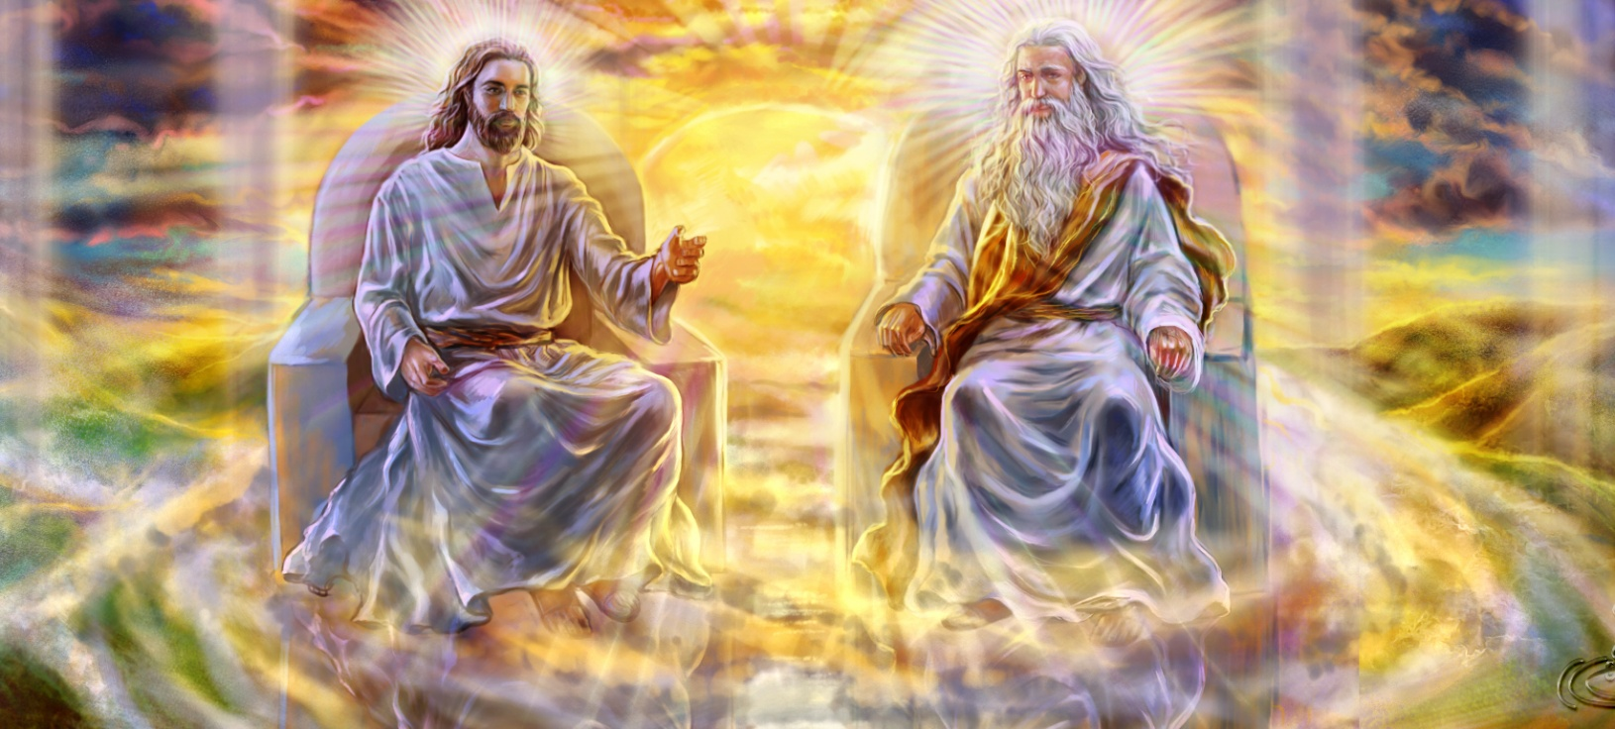


ທັດສະນະຄະຕິຂອງພຣະເຢຊູ (1)
“ພຣະອົງຊົງສະພາບຂອງພຣະເຈົ້າ ແຕ່ບໍ່ໄດ້ຊົງຖືວ່າການເທົ່າທຽມກັບພຣະເຈົ້ານັ້ນ ເປັນສິ່ງທີ່ຕ້ອງຢຶດຫວງໄວ້” (ຟລປ 2:6)
ອຈ ໂປໂລ ໄດ້ເນັ້ນ 3 ຄຸນລັກສະນະນິໄສຂອງພຣະເຢຊູ:
ພຣະອົງສະຫລະສິດແຫ່ງການເປັນພຣະເຈົ້າ (ຟລປ. 2:6)
ພຣະອົງກາຍມາເປັນມະນຸດເພື່ອຊ່ວຍພວກເຮົາ (ຟລປ. 2:7)
ພຣະອົງຊົງເຊື່ອຟັງພຣະບິດາດ້ວຍຖ່ອມໃຈ, ແມ້ກະທັ້ງເຖິງຄວາມຕາຍ (ຟລປ. 2:8)
ໃນຖານະຜູ້ຊົງສ້າງ, ກາຍມາເປັນ(ເຊັ່ນດຽວກັນກັບ)ຜູ້ທີ່ຖືກສ້າງ. ພຣະອົງຍອມຮັບການຖືກຂົ່ມເຫັງ ແລະ ເຖິງແກ່ຄວາມຕາຍ ເພື່ອໄຖ່ບາບຂອງພວກເຮົາ.
ເຖິງວ່າພຣະເຢຊູຊົງມີຖານະເທົ່າທຽມກັບພຣະບິດາ ແລະ ພຣະວິນຍານບໍຣິສຸດ (ພຣະເຈົ້າສາມພຣະພາກ), ແຕ່ການທີ່ພຣະເຢຊູຍອມເຊື່ອຟັງພຣະປະສົງຂອງພຣະບິດາແມ່ນເຊື່ອຟັງຢ່າງສົມບູນແບບ. ບໍ່ມີຊ່ວງເວລາທີ່ພຣະອົງປະຕິເສດທີ່ຈະບໍ່ເຊື່ອຟັງເລີຍ
ເມື່ອພວກເຮົາຄິດເຖິງເລື່ອງນີ້, ພວກເຮົາກໍ່ຄວນເຮັດການກົ້ມຂາບລົງນະມັດສະການພຣະຜູ້ຊ່ວຍໃຫ້ລອດທີ່ວິເສດຂອງພວກເຮົາ
ພຣະອົງຊົງເປັນແບບຢ່າງຂອງພວກເຮົາ. ພວກເຮົາຕ້ອງເຕັມໃຈທີ່ຈະຖ່ອມໂຕ ແລະ ເສຍສະຫລະຜົນປະໂຫຍດຂອງຕົນເອງເພື່ອຜົນປະໂຫຍດຂອງສ່ວນລວມ

Slide 12


ທັດສະນະຄະຕິຂອງພຣະເຢຊູ (2)
“ເຮົາຕ້ອງຍອມຮັບເຖິງຄວາມຍິ່ງໃຫຍ່ໃນຂໍ້ເລິກລັບແຫ່ງຄວາມເຊື່ອຂອງພວກເຮົາຄື: ພຣະອົງໄດ້ປາກົດໃນສະພາບມະນຸດ ໄດ້ຖືກຊົງສໍາແດງໃຫ້ເຫັນເປັນຜູ້ຊອບທໍາໂດຍພຣະວິນຍານ ຊົງສໍາແດງພຣະອົງແກ່ພວກເທວະດາ ມີຜູ້ປະກາດເລື່ອງພຣະອົງ ໃນທ່າມກາງພວກຕ່າງຊາດ, ມີຜູ້ເຊື່ອຖືພຣະອົງທົ່ວທັງໂລກ ແລະ ຖືກຮັບຂຶ້ນສູ່ສະຫງ່າຣາສີ” (1 ຕມທ 3:16)
ການທີ່ພຣະຄຣິດຊົງຖ່ອມພຣະອົງລົງມາເປັນມະນຸດຢ່າງໜ້າອັດສະຈັນນັ້ນ ຈະເປັນຫົວຂໍ້ໃຫ້ຜູ້ທີ່ໄດ້ຮັບການໄຖ່ບາບ ໄດ້ຮຽນຮູ້ສຶກສາຕະຫລອດນິຣັນ
ມັນເປັນເລື່ອງທີ່ເຫລືອເຊື່ອ ທີ່ພຣະເຈົ້າຜູຊົງນິຣັນດອນຈະຊົງກາຍມາເປັນມະນຸດຜູ້ມີຂີດຈໍາກັດ ແລະ ຕ້ອງຕາຍ. ສິ່ງນີ້ ອຈ ໂປໂລ ເອີ້ນວ່າ “ຂໍ້ເລິກລັບ...ແຫ່ງພຣະເຈົ້າ” (1 ຕມທ. 3:16).
ພຣະອົງຊົງປ່ຽນສະພາບຈາກຜູ້ມີອໍານາດສູງສຸດມາເປັນຜູ້ຮັບໃຊ້ຢ່າງສົມບູນແບບ. ນີ້ແມ່ນສິ່ງທີ່ກົງກັນຂ້າມກັບສິ່ງທີ່ລູຊີເຟີປາຖະໜາທີ່ຈະເປັນ, ເພາະມັນເປັນຜູ້ຮັບໃຊ້ ແຕ່ປາຖະໜາຢາກຈະເປັນພຣະເຈົ້າອົງສູງສຸດ
ແບບຢ່າງນີ້ ໄດ້ຮຽກຮ້ອງພວກເຮົາໃຫ້ເຊົາເຫັນແກ່ໂຕ ແລະ ເອົາຄວາມປາຖະໜາທີ່ຈະໄດ້ຮັບການຮັບໃຊ້ອອກ ແລະ ແທນດ້ວຍຄວາມຖ່ອມໂຕ ແລະ ຄວາມເຕັມໃຈທີ່ຈະຮັບໃຊ້ຜູ້ອື່ນມາແທນ.

Slide 13
ຂໍ້ຄິດເພີ່ມເຕີມ
ທັດສະນະຄະຕິຂອງພຣະເຢຊູໄດ້ສອນພວກເຮົາ 4 ຢ່າງຄື:
ຄວາມຖ່ອມໃຈ
ຄິດເຖິງຜູ້ອື່ນກ່ອນຕົນເອງ
ຍອມເຮັດຕາມພຣະປະສົງຂອງພຣະເຈົ້າ
ຮັບໃຊ້ຜູ້ອື່ນດ້ວຍຄວາມຮັກ

Slide 14

“ພຣະເຈົ້າຊົງອະນຸຍາດໃຫ້ມະນຸດທຸກຄົນໄດ້ສະແດງຄວາມເປັນຕົວຕົນຂອງຕົນເອງ. ພຣະອົງບໍ່ໄດ້ປາຖະໜາໃຫ້ເອົາຄວາມຄິດຂອງຕົນເອງໄປປຽບທຽບກັບຄວາມຄິດຂອງຜູ້ອື່ນ. ຜູ້ທີ່ປາຖະໜາຢາກຈະປ່ຽນແປງຄວາມຄິດ ແລະ ອຸປະນິໄສບໍ່ຄວານໄປເພິ່ງພາມະນຸດ ແຕ່ຄວນໄປເພິ່ງພາແບບຢ່າງຈາກພຣະເຈົ້າ ເຊິ່ງມີພຣະວິນຍານບໍຣິສຸດເປັນຜູ້ນໍາ. ພຣະອົງຊົງເຊື້ອເຊີນ “ຈົ່ງໃຫ້ຄວາມຄິດເຊັ່ນດຽວກັນກັບທີ່ຢູ່ໃນພຣະຄຣິດ ຢູ່ໃນໂຕຂອງພວກເຮົາ.” ໂດຍການກັບໃຈ ແລະ ການປ່ຽນແປງ ມະນຸດຈະໄດ້ຮັບຄວາມຄິດຂອງພຣະເຢຊູ.”
EGW (That I May Know Him, May 8)

